Slide 1
ОСНОВНЫЕ ТРЕБОВАНИЯ И ОРГАНИЗАЦИЯ ПОДГОТОВКИ УЧАСТНИКОВ КОНКУРСА «ИННОВАЦИОННЫЙ ПОИСК» в 2023 году
Государственное бюджетное образовательное учреждение дополнительного профессионального образования
«Институт развития образования» Краснодарского края
Центр методической поддержки и инновационного развития системы образования ГБОУ ИРО Краснодарского края
15 июня 2023 года

Slide 2
Сроки проведения конкурса и отчетов
Конкурс «Инновационный поиск» |  |  | Отчеты КИП
Мероприятие | Сроки |  | Сроки |  | Мероприятие
Подача заявки | до 01 сентября (бумажный вариант + электронный на сайт) |  | до 10 сентября (письменный вариант); до 10 октября (электронный вариант на сайт) |  | Подача отчета
 |  |  | 15 сентября |  | Проведение фестиваля «Инноватика. Образование. Мастерство» для КИП, завершающих деятельность в 2023 г.
Проведение экспертизы заявок | проверка заявок, аудит работниками ЦМПиИРСО | с 01 сентября по 10 октября техническая экспертиза, аудит |  | проверка отчетов, аудит работниками ЦМПиИРСО | Проведение экспертизы отчетов
 | работа экспертных групп (по приказу ИРО) | с 10 октября по 30 октября содержательная экспертиза заявок и отчетов |  | работа экспертных групп (по приказу ИРО)
Проведение очной защиты проектов |  | с 14 ноября по 17 ноября очный этап конкурса и отчетов |  |  | Проведение очной защиты отчетов (КИП 2022-2024, 2023-2025 гг.)
Подготовка заключения на КС | до 1 декабря подготовка заключения на присвоение статуса КИП, на подтверждение статуса КИП |  |  |  | Подготовка заключения на КС

Slide 3
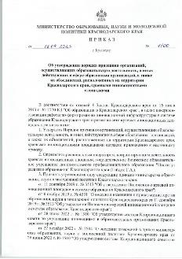
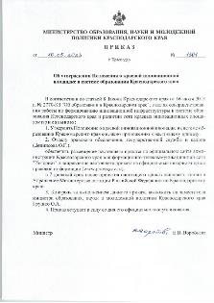
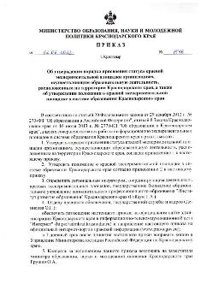
Нормативная база проведения Конкурса и отчетов
Порядок признания организаций, осуществляющих образовательную деятельность, и иных действующих в сфере образования организаций, а также их объединений, расположенных на территории Краснодарского края, краевыми инновационными площадками
(приказ МОНиМП КК
от 18.04.2023 № 1100)
Порядок присвоения статуса краевой экспериментальной площадки организациям, осуществляющим образовательную деятельность. Расположенным на территории Краснодарского края, а также об утверждении положения о краевой экспериментальной площадке в системе образования Краснодарского края
(приказ МОНиМП КК от 02.06.2023 № 1546)
Положение о краевой инновационной площадке в системе образования Краснодарского края
(приказ МОНиМП КК
от 10.05.2023 № 1301)
https://clck.ru/34gjZV
https://clck.ru/34gjhd
https://clck.ru/34gkU2

Slide 4
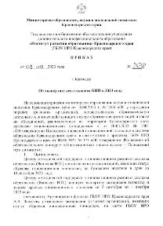
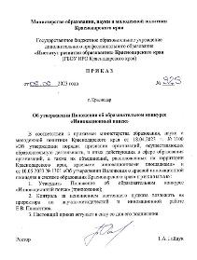
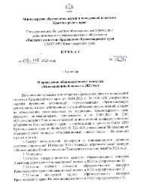
Нормативная база проведения Конкурса и отчетов
Положение
об образовательном конкурсе
«Инновационный поиск»
(приказ ГБОУ ИРО КК от 06.06.2023 № 323)
Об экспертизе деятельности КИП
(приказ ГБОУ ИРО КК от 08.06.2023 № 3383)
О проведении
образовательного конкурса «Инновационный поиск»
(приказ ГБОУ ИРО КК от 08.06.2023 № 336)
Об экспертизе деятельности КИП в 2023 году
(письмо ГБОУ ИРО КК
от 13.06.2023 № 01-20/2927)
О проведении
образовательного конкурса «Инновационный поиск»
(письмо ГБОУ ИРО КК от 13.06.2023 № 01-20/2937)
https://clck.ru/34gmEZ
https://clck.ru/34gki5
https://clck.ru/34gksd
https://clck.ru/34hPt4
https://clck.ru/34hPvM

Slide 5
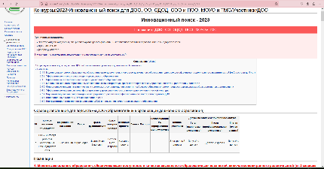
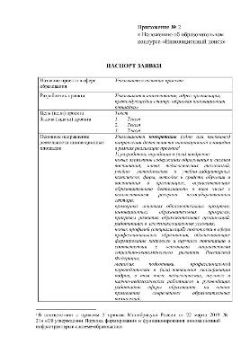
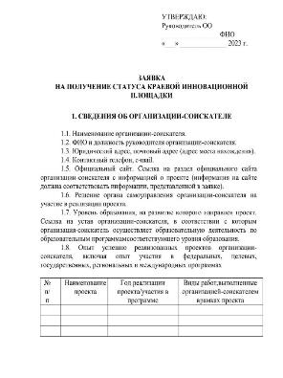
Заявка на участие в конкурсе «Инновационный поиск»
Документы на образовательный конкурс направляются:
Бумажный вариант (подлинники) по адресу
г. Краснодар. ул. Сормовская, 167, каб. 204.
Электронный вариант (формат pdf.)
на сайте ГБОУ ИРО Краснодарского края в разделе «Инновационный поиск»
Форма заявки на получение статуса КИП
(объем от 30 до 40 страниц)
Форма паспорта заявки
https://clck.ru/34gnks
НОМИНАЦИИ
2023 года
http://wiki.iro23.info/images/3/3d/Nominacii_konkursa_IP_2023.pdf

Slide 6
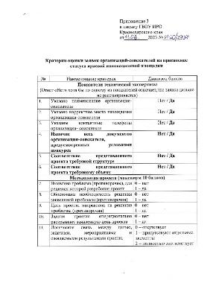
Критерии конкурса «Инновационный поиск»
Техническая экспертиза (критерии)
Указано наименование организации-соискателя
Указано корректное место нахождения организации-соискателя
Указаны контактные телефоны организации- соискателя
Наличие всех документов организации-соискателя, предусмотренных условиями конкурса
Соответствие представленного проекта требуемой структуре (заполнение всех пунктов заявки)
Соответствие представленного проекта требуемому объему
О проведении
образовательного конкурса «Инновационный поиск»
(письмо ГБОУ ИРО КК
от 13.06.2023 № 01-20/2937 (стр.10-13)
Экспертиза содержания проекта
Методология проекта (максимум 10 баллов)
Содержание проекта (максимум 24 балла)
Условия реализации проекта (максимум 13 баллов)
Того максимум 47 баллов
Итоговые диапазоны оценки заявок
Высокий уровень (от 38 до 47 баллов): рекомендован для присвоения статуса краевой инновационной площадки.
Средний уровень (от 28 до 37, 99 баллов): может быть рассмотрен для присвоения статуса краевой инновационной площадки.
Низкий уровень (27,99 баллов и менее): проект отклоняется.
https://clck.ru/34hPvM

Slide 7
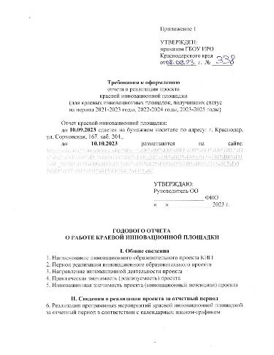
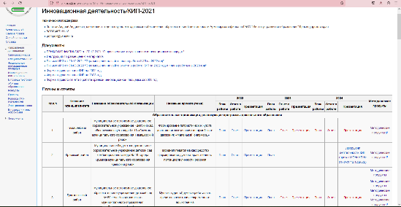
Отчеты КИП в 2023 году
Отчеты КИП направляются:
Бумажный вариант (подлинники) по адресу
г. Краснодар. ул. Сормовская, 167, каб. 204.
Электронный вариант (формат pdf):
на сайте ГБОУ ИРО Краснодарского края в разделе «Инновационный поиск»:
https://clck.ru/34goTm (КИП-2021-2023 г.г.)
https://clck.ru/34goVU (КИП-2022-2024 г.г.),
https://clck.ru/34goY2 (КИП-2023-2025 г.г.)

Slide 8
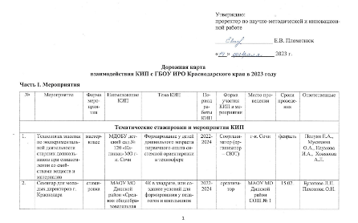
Дорожная карта (аудит)
Аудит на 15.06.2023
33 стажировки и 10 мероприятий (выполнено – 100 %)
46
41 методических продуктов (выполнено – 75 %)
31 научных статей (выполнено – 65 %).
44 КИП приняли участие в 29 мероприятиях ГБОУ ИРО Краснодарского края.
Ленинградский район – 30,
г. Краснодар – 27,
Павловский район,
Ейский район – 23,
Северский район – 19,
Крымский район,
Темрюкский район,
Тимашевский район – 17
….
Гулькевичский район,
Отрадненский район – 0
http://wiki.iro23.info/images/7/7e/Dorozhnaya_karta2023.pdf
всего 205 позиций:
43 тематических стажировки и мероприятий КИП
59 пунктов по участию КИП в 34 мероприятиях ИРО
55 методических продуктов КИП
48 статей КИП

Slide 9
Дорожная карта (аудит) на 15.06.2023
Месяц | Методические продукты | Статьи
февраль |  | МКУ «ЦРО» города Новороссийска
март |  | МКУ МО Северский район «ИМЦ»
 |  | МАОУ МО Динской район «Средняя общеобразовательная школа № 1 имени Героя Российской Федерации Туркина Андрея Алексеевича»
апрель
май | Центр развития образования МО Тимашевский район | МБДОУ центр развития ребенка – детский сад № 4 МО г. Новороссийск
 | МКУ МО Северский район «Информационно- методический центр» | МБДОУ детский сад № 7 МО Тимашевский район
 |  | МАОУ МО Динской район «СОШ № 6»
 |  | МБДОУ МО г. Краснодар «Детский сад комбинированного вида № 234»
 |  | МАДОУ детский сад № 7 «Колокольчик» МО г.-к. Анапа
 |  | МБДОУ МО г. Краснодар «Детский сад комбинированного вида № 85»
 |  | МБОУ МО г. Краснодар гимназия № 87
 |  | МКУ КНМЦ

Slide 10
Дорожная карта (аудит) на 15.06.2023
Месяц | Методические продукты | Статьи
июнь | МБДОУ МО г. Краснодар «Детский сад комбинированного вида № 234» | МБОУ гимназии № 1 г. Армавира (3)
 | МБОУ СОШ № 57 станицы Троицкой МО Крымский район | МБДОУ МО г. Краснодар «Детский сад комбинированного вида № 187»
 | МБДОУ детский сад № 16 МО Ейский район (РИС) | МБОУ начальная общеобразовательная школа-детский сад № 85 г. Сочи
 | ГБПОУ «Крымский индустриально-строительный техникум»
 | МАОУ СОШ № 1 имени В.И. Фадеева ст. Калининской
 | МАДОУ ЦРР – ДС № 49 «Березка» МО г. Новороссийск
 | МДАОУ «Детский сад комбинированного вида № 60», Красноармейский район
 | МБОУ СОШ № 19 г. Тимашевск
 | МБУ ДО «Центр компетенций «Ориентир» МО Усть-Лабинский район (1)
 | МБОУ ДО МО г. Краснодар «ДМЦ» (РИС)
 | МАОУ СОШ № 17 имени Эдуарда Есаяна МО г-к. Геленджик
 | ГБОУ КК специальная (коррекционная) школа № 21 г. Краснодара

Slide 11
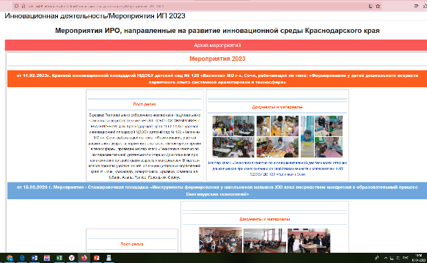
Дорожная карта (аудит) на 15.06.2023
Месяц | Активное участие в краевых мероприятиях
апрель | МАОУ средняя общеобразовательная школа № 1 имени В.И. Фадеева ст. Калининской
 | МБДОУ Центр развития ребенка – детский сад № 37 МО Абинский район
 | МАДОУ Центр развития ребенка детский сад № 4 станицы Павловской
май | МКУ «Информационно-методический центр в системе дополнительного образования» МО Темрюкский район
июнь | МБДОУ центр развития ребенка – детский сад № 4 МО г. Новороссийск
 | МБДОУ – центр развития ребенка – детский сад № 7 МО Тимашевский район
 | МБДОУ детский сад общеразвивающего вида № 8 МО Ленинградский район
Отчет по стажировкам и мероприятиям
https://clck.ru/342kc9

Slide 12
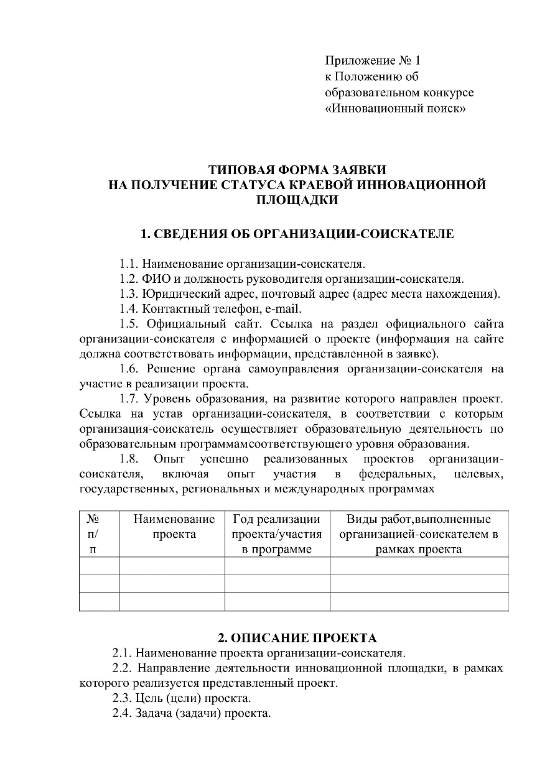
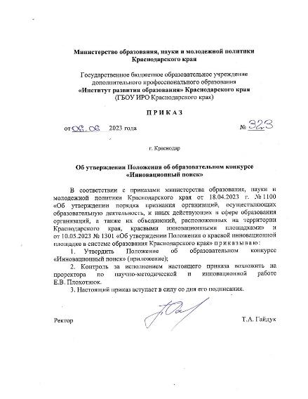
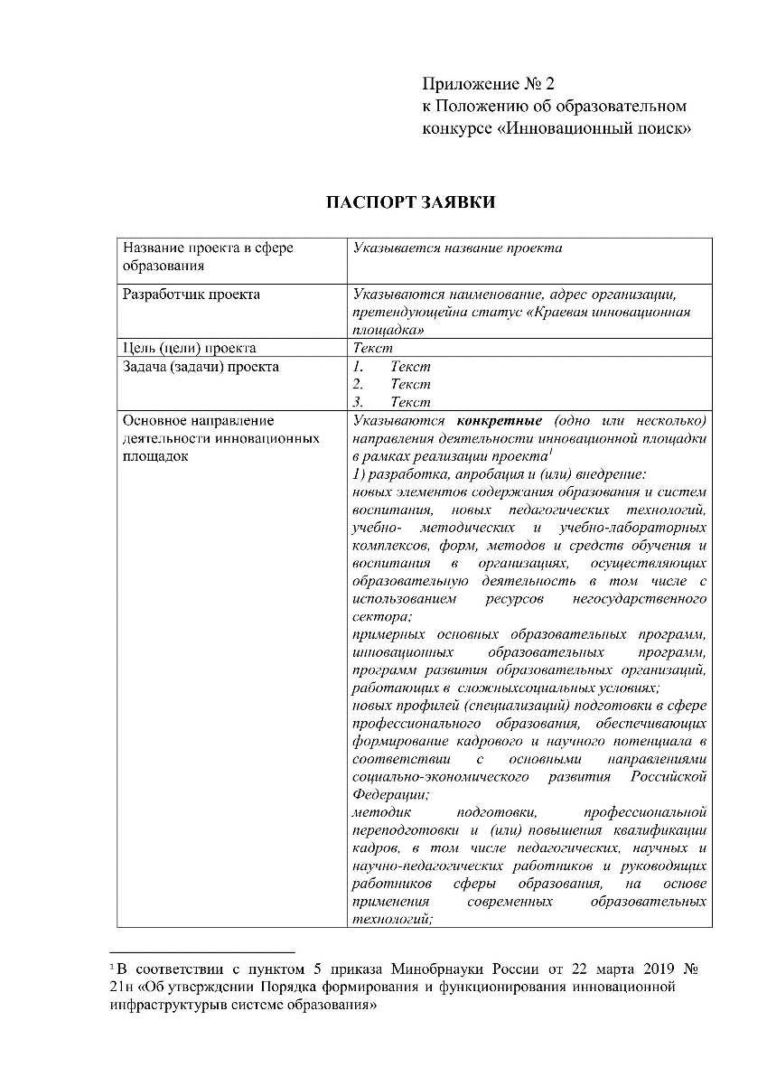
2. Заявка на конкурс
Сроки подачи заявки: до 01 сентября 2023 года

Slide 13
Вопросы
МБДОУ детский сад № 2 «Ромашка» МО Приморско-Ахтарский район
п. 1.6. Решение органа самоуправления организации-соискателя на участие в реализации проекта
Высшим органом самоуправления учреждения дошкольного образования является педсовет, возглавляемый заведующим этой организации.
Для заполнения данного раздела необходимо провести педсовет и принять решение на реализацию проекта.
В данном разделе Заявки указывается ссылка на размещенный на сайте инновационного проекта документ (выписка из протокола заседания педагогического совета) в формате pdf.
Документ должен содержать все реквизиты:
дата проведения,
подпись председателя,
печать (если предусмотрена правилами делопроизводства) синего цвета.

Slide 14
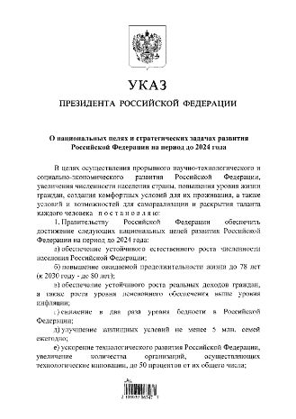
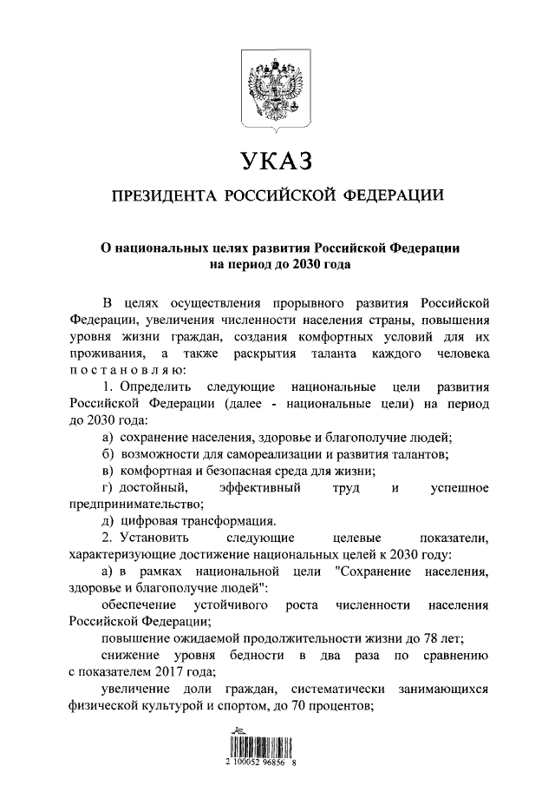
Вопросы
п. 2.6.5. Корреляция проекта с национальными целями и стратегическими задачами, предусмотренными Указами Президента Российской Федерации от 7 мая 2018 г. № 204 и от 21 июля 2020 г. № 474
№ 204
№ 474
Выбрать из п. 5 Указа Президента РФ № 204 и п. 2 Указа Президента РФ № 474 положения, соответствующие теме и содержанию реализуемого проекта.
на с. 7-8: формулировка п. 5 Указа Президента РФ № 204
на с. 9: формулировка п. 2 Указа Президента РФ № 474
на с. 32-33: примеры заполнения п. 2.6.5 Заявки
http://wiki.iro23.info/images/d/d8/KIP_metod_recomendacii.pdf

Slide 15
Вопросы
Пример 1
Проект коррелирует с национальными целями и стратегическими задачами, предусмотренными:
Указом Президента Российской Федерации от 7 мая 2018 г. № 204, в частности с целями в области образования: … (переписать нужное из Указа № 204);
Указом Президента Российской Федерации от 21 июля 2020 г. № 474: … (переписать нужное из Указа № 474) как национальная цель развития Российской Федерации на период до 2030 года».
Пример 2
Проект коррелирует с национальными целями и стратегическими задачами, предусмотренными указами Президента Российской Федерации от 7 мая 2018 г. № 204 и от 21 июля 2020 г. № 474, где в пункте 5, касающемся разработки национального проекта в сфере образования, говорится о … (переписать нужное из Указа № 204); в пункте 2, касающемся национальной цели, указывается … (переписать нужное из Указа № 474).

Slide 16
Вопросы
п. 2.13. Организации-соисполнители проекта
Заполняется таблица:
№ п/п | Наименование организации-соисполнителя проекта | Основные функции организации- соисполнителя проекта
В таблице могут указываться как федеральные, так и региональные или муниципальные образовательные организации.
При описании функций следует давать ссылку на мероприятия, подпроекты, виды взаимодействия, предусмотренные проектом.
Положительно оценивается заявка, если в качестве соисполнителя выступает организация, имеющая статус федеральной или краевой инновационной площадки.
Привлечение организаций-соисполнителей осуществляется на взаимовыгодной основе, по личной договоренности, лучше, если с организацией-соисполнителем будет заключен договор о сотрудничестве

Slide 17
Вопросы
Возможные функции организации-соисполнителя:
проведение апробации …
проведение экспертизы …
участие в качестве жюри конкурсов …
организация мастер-классов …
проведение массовых мероприятий …
рецензирование инновационных продуктов …
консультирование …
участие в сетевом взаимодействии …
проведение диагностики …
участие в мониторинге …
проведение независимого аудита …
реализация экскурсионных программ …
предоставление … ресурсов
и др.
на с. 46: пример заполнения п. 2.13
http://wiki.iro23.info/images/d/d8/KIP_metod_recomendacii.pdf

Slide 18
Вопросы
п. 2.17. Обоснование устойчивости результатов проекта после окончания его реализации, включая механизмы его ресурсного обеспечения
В данном разделе следует указать на эффекты, которые возникли при реализации проекта, и будут проявляться после его окончания, обеспечивая устойчивость достигнутых результатов. К таким эффектам могут быть отнесены:
достигнутый уровень качества образования;
удовлетворенность потребителей образовательными услугами;
инновационная активность педагогов;
кадровый потенциал;
эффективность выполнения организацией социальных функций;
трансформация образовательной инфраструктуры;
расширение взаимодействия и др.
По каждому из указанных эффектов следует дать пояснение, как они обеспечат стабильность сохранения результатов.
на с. 52-53: примеры заполнения п. 2.17
http://wiki.iro23.info/images/d/d8/KIP_metod_recomendacii.pdf

Slide 19
Вопросы
п. 2.17. Обоснование устойчивости результатов проекта после окончания его реализации, включая механизмы его ресурсного обеспечения
Необходимо указать на основные механизмы ресурсного обеспечения, созданные в рамках проекта и используемые после окончания его реализации.
К механизмам ресурсного обеспечения может быть отнесены:
успешный опыт разработки и реализации образовательных программ, проектов, грантов, госзаданий и др.
высококвалифицированный кадровый состав
многолетний опыт работы в области, связанной с тематикой проекта
разработанные и внедренные инновационные методические продукты (программы, технологии, учебники и учебные пособия, методические комплексы и др.)
достижения и победы в конкурсах и соревнованиях международного, всероссийского, регионального уровней
прохождение педагогами уникальных курсов повышения квалификации
участие в форумах международного, всероссийского, регионального уровней
достаточная материально-техническая база, позволяющей эффективно работать после окончания проекта
надежные источники финансирования
информационное обеспечение и др.

Slide 20
Вопросы
МКУ «КРО Туапсинского района»
1. Может ли заявка на КИП включать только «внедрение» методики, технологии подготовки педагогических кадров, без «разработки и апробации» - она уже разработана (Институт воспитания РФ) и прошла апробацию в других регионах? Но в ОО Краснодарского края не внедрена
НЕТ не может:
Статус инновационной площадки предусматривает полный цикл инновационной деятельности по созданию и внедрению чего-то нового (авторского)
Если берется чужое и только внедряется, то авторства не будет
Только внедрение существенно обеднит проект, который рассчитывается на 3 и более лет
Даже, если за предыдущие годы организацией что-то авторское разработано, то выносить только внедрение не стоит

Slide 21
Вопросы
2. Если у ОО нет успешного опыта участия в федеральных, региональных, целевых государственных, международных программах (п.1.8) есть ли смысл подавать на конкурс?
ДА, стоит подавать
Решение о присвоении статуса краевой или федеральной инновационной площадки принимается в соответствии с уровневой шкалой и набранными баллами
Отсутствие больших заслуг приведет лишь к снижению баллов лишь по данному пункту, а по другим пунктам могут быть максимальные оценки, что на общей сумме может сказаться не существенно
Даже если нет больших успехов, данный раздел требует ОБЯЗАТЕЛЬНОГО заполнения с указанием любого проекта или программы, которые реализовывались с участием организации-соискателя (можно указывать, например, любые проекты ИРО)

Slide 22
Вопросы
3. В требованиях в соответствии с п. 1.5 к периоду подачи заявки должен быть оформлен раздел/страница на сайте с материалами конкурса, но при этом в показателях оценивания этого критерия нет. Критично, если этого не будет?
ДА, критично
Требование наличия сайта предусмотрено формой заявки
Каждая заявка сначала проходит техническую экспертизу: если какой-либо пункт заявки не будет содержать информации, дальнейшее рассмотрение проекта не проводится
В критериях оценивания есть «Соответствие представленного проекта требуемой структуре», предусматривающий проверку заполнения всех разделов заявки
На момент подачи заявки на официальном сайте организации должна быть вкладка КИП, где могут быть размещено:
решение органа самоуправления на участие в реализации проекта
заявка, паспорт заявки
любые документы, продукты, материалы по теме проекта

Slide 23
Вопросы
4. Если у ОО нет научных или учебно-методических разработок по теме проекта – есть ли смысл подавать заявку? Но есть, например, публикации по другой теме?
ДА, стоит подавать
Баллы могут быть снижены только по данному пункту, а общая сумма баллов может оказаться достаточной для признания организации КИП/ФИП
Можно предпринять следующее:
подкорректировать тему и предмет проекта так, чтобы «захватить» проблематику, отраженную в публикациях;
до подачи заявки постараться подготовить публикацию/разработку строго по теме проекта

Slide 24
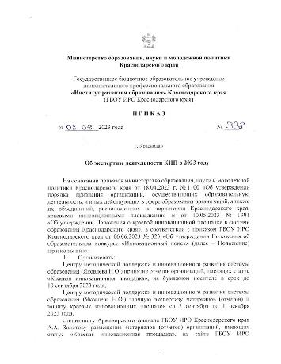
Отчет КИП
Отчетный период: с октября предыдущего календарного года до сентября текущего
Предоставляется:
бумажная копия отчета (с подписью руководителя и печатью организации) в ЦМПиИРСО (ауд. 204) – до 10 сентября
электронная версия отчета на сайт – до 10 октября
Проводится:
аудит выполнения плана взаимодействия с ИРО – с 1 по 10 сентября
техническая экспертиза отчета – с 10 сентября по 10 октября
содержательная экспертиза отчета – с 10 по 30 октября
очная защита результатов работы КИП для всех, кроме завершающих в текущем году – с 14 по 17 ноября
КИП, завершающие свою деятельность в текущем году участвуют в фестивале «Инноватика. Образование. Мастерство» – 15 сентября

Slide 25
E-mail: nio@iro23.info
Телефон: 8 (861) 203 55 51

